Slide 1


GRUPO DE TRABAJO
POLÍTICAS PÚBLICAS y GOBERNANZA GLOBAL
Curso
Desafío IAG: Ética, Derechos y Ser Humano en un Mundo IA

Slide 2



¿Quienes somos?
ASESORES
Belen Antonia Calvo, Chile
Javiera Cortes, Chile
Carlos Fernando Marcel De la Cruz Guevara, Costa Rica
Manuel Antonio Rodríguez Segura, Costa Rica ?
Yanira Vanegas, El Salvador
Carlos Gonzalez, Perú
FACILITADORAS:
Concepción Olavarrieta
Alma Lilia Campos

Slide 3
OBJETIVOS

Slide 4

GOBERNANZA
ANTICIPATORIA GLOBAL

Slide 5
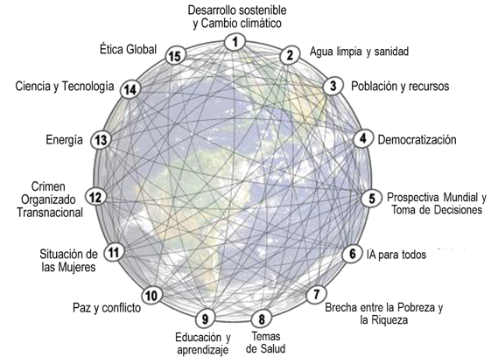

Slide 6
https://millennium-project.org/publications/latin-america-2050/

Slide 7



Slide 8

Documentos finales
de la
CUMBRE DE FUTUROS
PACTO PARA EL FUTURO
ANEXOS
1. PACTO DIGITAL GLOBAL
2. DECLARACIÓN SOBRE
FUTURAS GENERACIONES

Slide 9



Slide 10
NUEVA CULTURA PROSPECTIVA LEGISLATIVA

Slide 11

https://millennium-project.org/publications/state-of-the-future-version-20-0/

Slide 12

SECCIÓN 2
ÍNDICE DEL ESTADO DEL FUTURO 2035

Slide 13
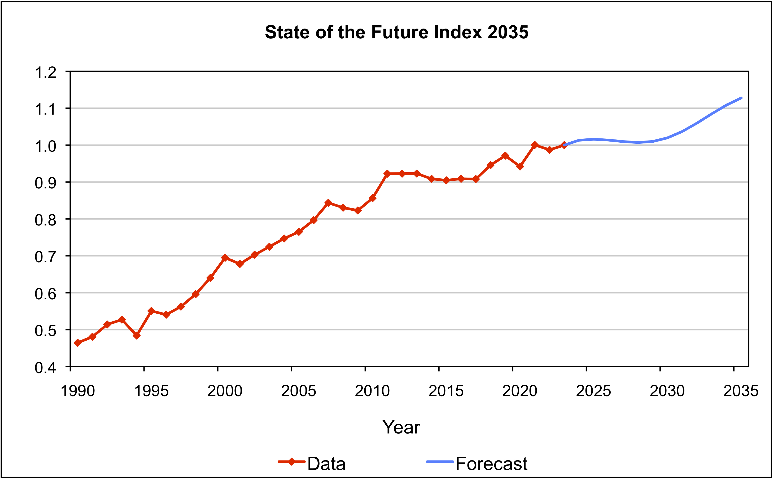
ÍNDICE DEL ESTADO DEL FUTURO 2035

Slide 14
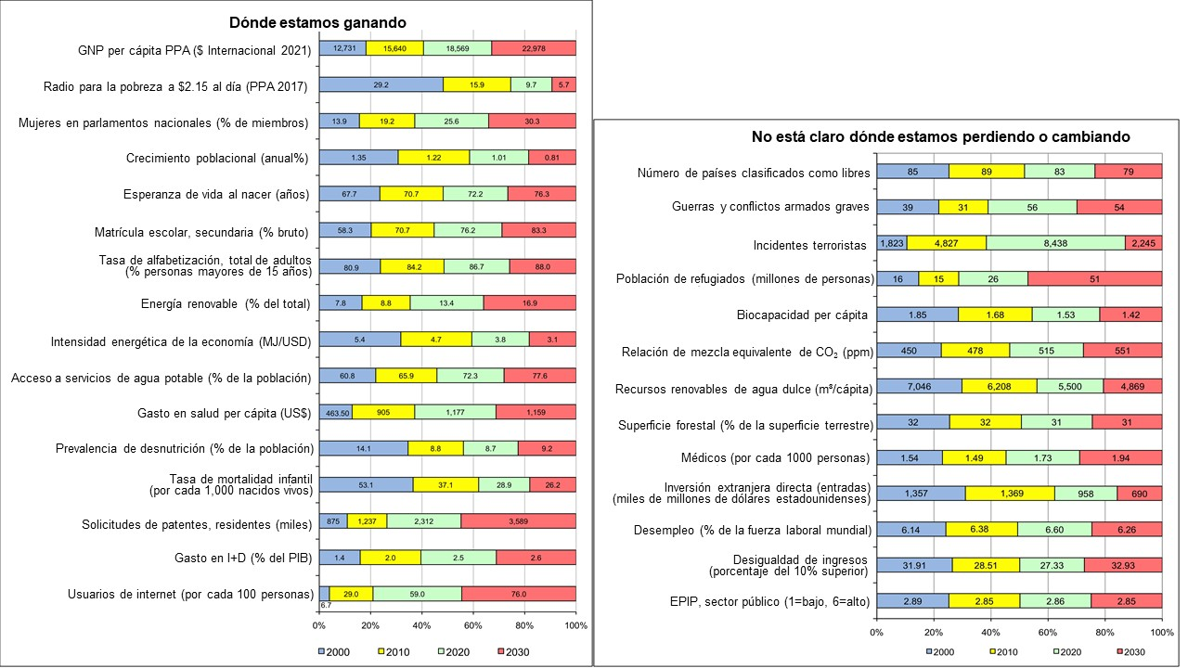

Slide 15

SECCIÓN 3
GOBERNANZA GLOBAL para la TRANSICIÓN a la IAG

Slide 16
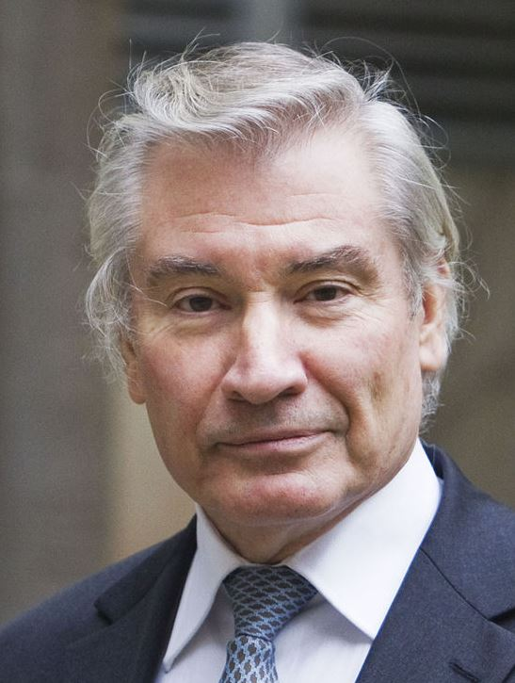
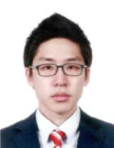
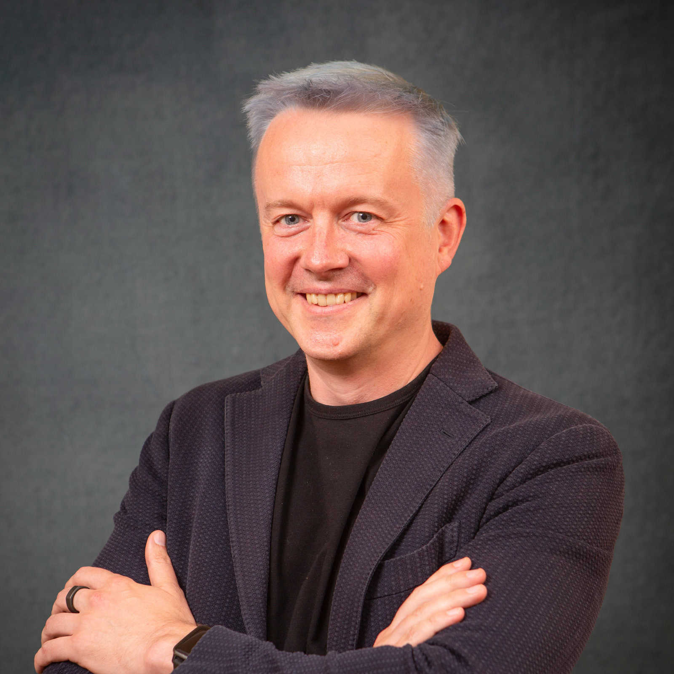
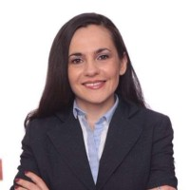
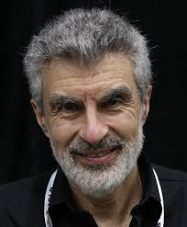
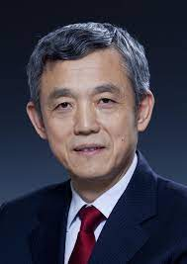
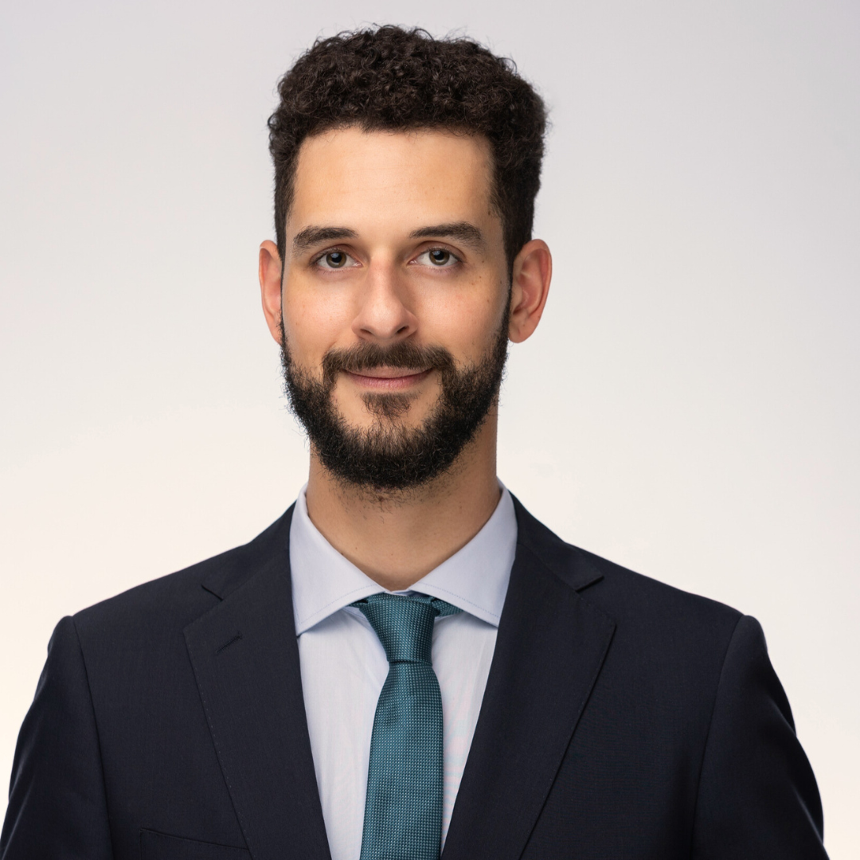
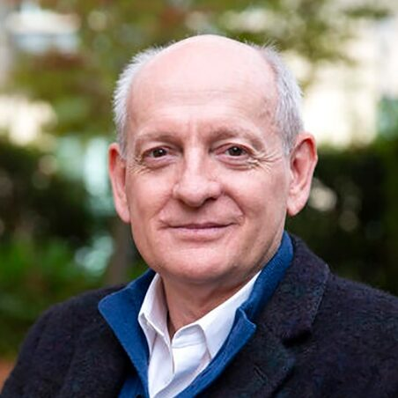
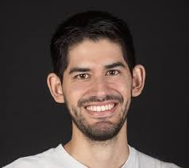
Presidente
Miembros del Panel Independiente de Alto Nivel sobre IAG para el Consejo de Presidentes de la Asamblea General de las Naciones Unidas
Jerome C. Glenn
Estados Unidos
Joon Ho Kwak
Corea
Jaan Tallinn
Estonia
Yoshua Bengio
Canadá
Lan Xue
China
Mariana Todorova
Bulgaria
Renan Araujo Brasil
Stuart Russell
Reino Unido y EE. UU.
José Jaime Villalobos
Costa Rica

Slide 17

GOBERNANZA DE LA TRANSICIÓN HACIA LA INTELIGENCIA ARTIFICIAL GENERAL.
Consideraciones urgentes para la Asamblea General de la ONU
INFORME PARA EL CONSEJO DE PRESIDENTES DE LA ASAMBLEA GENERAL DE LAS NACIONES UNIDAS (AGNU)

Slide 18
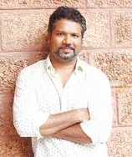
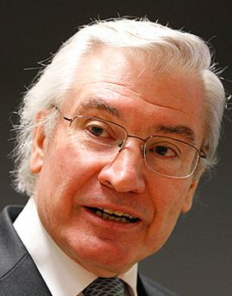
ENTREVISTA
Eddie Avil
Jerome C. Glenn
https://youtu.be/VmYvNre0buk

